Slide 1

Notes:
GUION ORAL (0 s)
Pantalla de apertura; avanzar al aviso de privacidad.
APOYO Y FUENTES
Plantilla FAC, diapositiva 1.

Slide 2
Políticas de Privacidad
Información Calificada
El contenido de ésta presentación es propiedad de la Fuerza Aérea Colombiana. Es para uso exclusivo del destinatario y puede contener información que goza de reserva legal. Por lo tanto, no es de carácter público. Se informa que, cualquier uso, difusión, distribución, duplicado, copiado, revisión, retransmisión o diseminación de esta comunicación, así como, cualquier acción que se tome respecto a la información contenida, por personas o entidades diferentes al propósito original de la misma, no esta autorizado.
Público Clasificado
Notes:
GUION ORAL (0 s)
Aviso de información pública clasificada.
APOYO Y FUENTES
Plantilla FAC, diapositiva 4; clasificación declarada por el usuario.

Slide 3
Público Clasificado
MATB Y ASTRA
INVESTIGACIÓN EN EMAVI
Smsm DIEGO L MALPICA
Especialista En Medicina Aeroespacial
Notes:
GUION ORAL (20 s)
Soy Diego L. Malpica, especialista en Medicina Aeroespacial de la Subdirección Científica Aeroespacial de la DIMAE. Presentaré el diseño de investigación de ASTRA mediante MATB y una demostración de las principales funciones de la aplicación.
APOYO Y FUENTES
Autoría reutilizada de CEINNA, confirmada por el investigador.

Slide 4
Público Clasificado
AGENDA
1. Pregunta y diseño
2. Medición y trazabilidad
3. Demostración de la aplicación
4. Análisis y siguiente etapa
Notes:
GUION ORAL (20 s)
El recorrido conecta la pregunta científica con las medidas, la preparación de tareas y la revisión de evidencia. Al final se presentan el análisis previsto y la siguiente etapa.
APOYO Y FUENTES
Estructura de la presentación EMAVI.

Slide 5
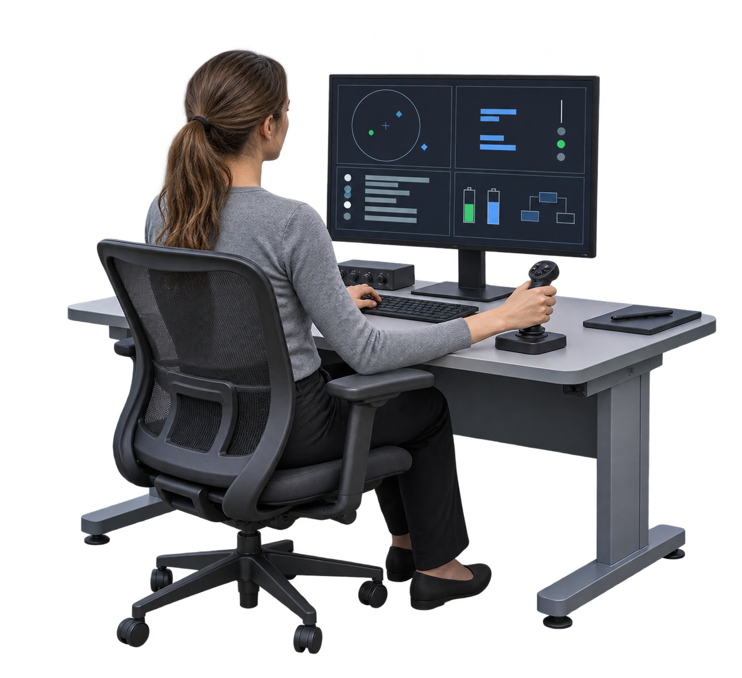
Público Clasificado
Pregunta y diseño
Demanda programada; desempeño y carga percibida por separado.
Seguimiento de cada persona entre visitas.
Notes:
GUION ORAL (45 s)
La pregunta central es cómo varían el desempeño multitarea y la carga percibida entre condiciones de demanda y a lo largo de ASTRA. La unidad de seguimiento es la persona, observada en varias visitas y bloques. Separar demanda, desempeño y percepción permite interpretar respuestas diferentes ante una misma tarea. Presentaré el diseño y un recorrido de la aplicación. Las capturas corresponden a una demostración local con registros sintéticos; los datos humanos de las misiones se obtendrán mediante la ejecución del protocolo.
APOYO Y FUENTES
CEINNA/guion/diapositivas.md, láminas 4, 11; Manual ASTRA §4.7.

Slide 6

Público Clasificado
Fundamento y reproducibilidad
OpenMATB: personalización y replicabilidad [1].
USAARL: transiciones y automatización [5].
7/19 estudios describieron su configuración con detalle suficiente [2].
Notes:
GUION ORAL (45 s)
Las implementaciones MATB aportan herramientas complementarias. OpenMATB enfatiza personalización y replicabilidad, mientras USAARL documenta transiciones de demanda y automatización adaptativa. La revisión de Pontiggia encontró siete configuraciones suficientemente descritas entre diecinueve estudios. Esa proporción se refiere a la calidad del reporte, no al éxito de replicaciones. La decisión metodológica del proyecto es conservar los parámetros y la secuencia de eventos junto con la versión que los produjo. Así podemos reconstruir la exposición experimental que antecede a cada resultado.
APOYO Y FUENTES
[1] Cegarra et al., 2020; [2] Pontiggia, Gomez-Mérino et al., 2024, §3; [5] Vogl et al., 2024. Lectura documentada en CEINNA/evidencia/lectura_comparativa_y_aportes.md.

Slide 7
Público Clasificado
ASTRA: seguimiento longitudinal
2 misiones; hasta 6 participantes por misión.
8 visitas: basal, 6 intramisión y posegreso.
3 condiciones × 900 s de escenario.
Orden contrabalanceado; reserva de 90 min.
Notes:
GUION ORAL (50 s)
ASTRA contempla dos misiones secuenciales, con hasta seis personas previstas en cada una. El seguimiento incluye una visita basal, seis visitas intramisión y una posterior al egreso. Cada visita reserva noventa minutos y contiene tres escenarios de quince minutos, además de preparación y pausas. El orden de las condiciones se contrabalancea. LOW, MEDIUM y HIGH identifican preajustes de ingeniería cuya relación con la respuesta humana requiere calibración. En el análisis se conservarán las fechas reales, el horario, la estación y la distancia respecto a la evaluación basal.
APOYO Y FUENTES
CEINNA/fuentes/Manual_de_Operaciones_ASTRA_2026.md §4.7; CEINNA/fuentes/Cronograma_ASTRA_1_y_2_2026.md. Diseño previsto, no ejecución constatada.

Slide 8
Público Clasificado
Qué se mide en cada bloque
SYSMON: detecciones, omisiones y latencias.
TRACK: desviación respecto al objetivo.
COMM y RESMAN: respuestas y regulación.
KSS antes; ISA durante; NASA-TLX después.
Notes:
GUION ORAL (45 s)
Las cuatro tareas aportan medidas específicas. La supervisión de sistemas registra detecciones y omisiones; el seguimiento registra desviación del objetivo; comunicaciones y gestión de recursos aportan sus propias respuestas. KSS describe somnolencia subjetiva antes del bloque, ISA recoge autoevaluación durante la tarea y NASA-TLX caracteriza carga percibida después. La interpretación exige conservar la definición y la unidad de cada métrica. El recorrido que sigue muestra cómo la aplicación organiza la preparación, la ejecución y la revisión de estas observaciones.
APOYO Y FUENTES
[1] Cegarra et al., 2020; [6] Laverde-López et al., 2022; CEINNA/evidencia/auditoria_matb.md; matb_integration/metrics_spec.json.

Slide 9
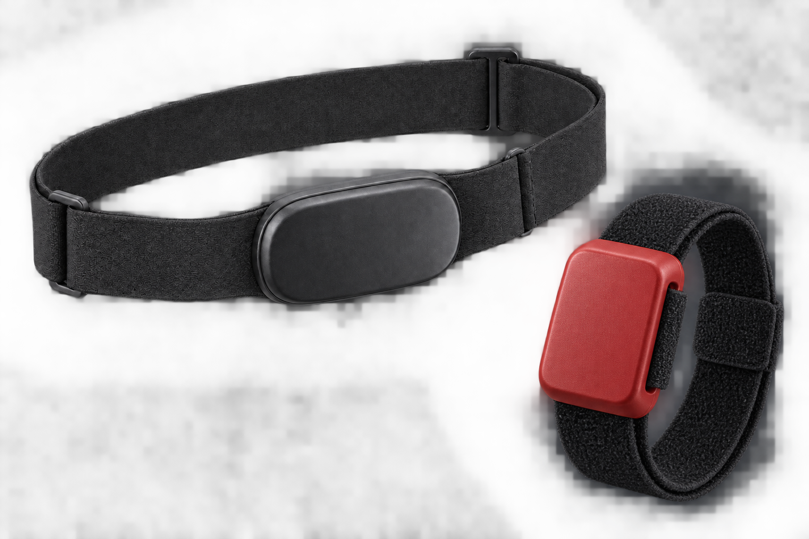
Público Clasificado
Adquisición fisiológica
Polar H10: intervalos R–R, si la ruta se verifica.
ActiGraph: movimiento. HRV: descriptor derivado.
Sin señales humanas adquiridas en la demostración.
Notes:
GUION ORAL (30 s)
ASTRA incluye una línea fisiológica propia. Polar H10 puede aportar intervalos R–R cuando se verifica la ruta de captura; ActiGraph registra movimiento y actividad. La variabilidad cardíaca se calcula después de revisar calidad, cobertura y sincronización. La demostración de EMAVI solo presenta preparación y requisitos; no conectó sensores ni registró señales humanas.
APOYO Y FUENTES
Manual ASTRA v2.5, adquisición fisiológica; matb_integration/physiology/contracts.py y analysis.py; EMAVI/video/ALCANCE_Y_VERIFICACION.md, Polar H10. Ilustración conceptual generada con IA, no evidencia.

Slide 10
Público Clasificado
Demostración
Notes:
GUION ORAL (0 s)
Comienza el recorrido por capturas reales. La demostración no requiere conexión durante la presentación.
APOYO Y FUENTES
Capturas locales; base de demostración aislada.

Slide 11
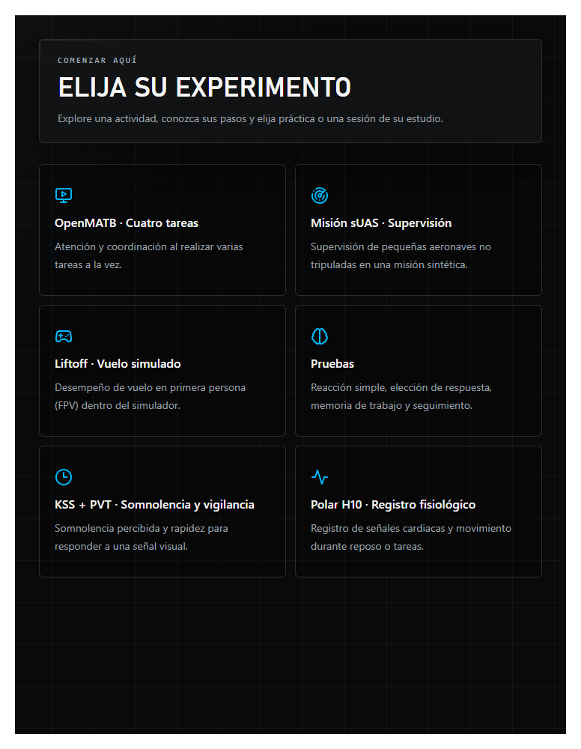
Público Clasificado
Elegir una actividad
El catálogo presenta las tareas y sus requisitos.
La selección distingue práctica y participación en un estudio.
Captura local de demostración.
Notes:
GUION ORAL (35 s)
La entrada del participante reúne las actividades disponibles. Cada opción describe qué hará la persona, qué equipo necesita y cómo interpretar el resultado. El propósito de la sesión se declara antes de continuar: práctica o participación en un estudio. Esta distinción acompaña el registro y permite revisar después a qué procedimiento pertenece. La captura muestra el catálogo real de la consola; la disponibilidad de cada componente depende de la instalación local.
APOYO Y FUENTES
webui/frontend/src/app/start/page.tsx; README.es.md, identidad y propósito.

Slide 12
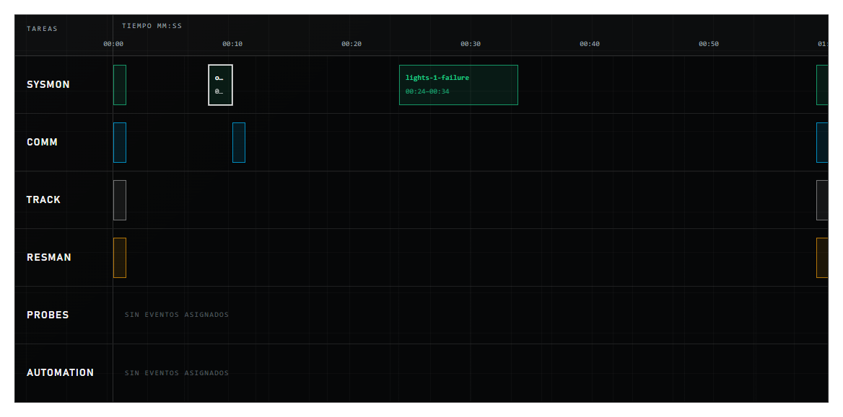
Público Clasificado
Diseñar el escenario
La línea temporal organiza tareas y eventos.
Duración y semilla definen una configuración reproducible.
La compilación materializa su procedencia.
Notes:
GUION ORAL (40 s)
El diseñador permite revisar la distribución temporal de tareas y eventos. En esta demostración se compila un escenario breve con una semilla explícita. La aplicación presenta restricciones de diseño y las huellas del escenario y de su especificación. Estos identificadores sirven para reconocer qué configuración se ejecutó. La compilación verifica contratos de software; la calibración de demanda en personas requiere un procedimiento experimental independiente.
APOYO Y FUENTES
webui/frontend/src/components/experiments/ExperimentDesigner.tsx; webui/frontend/src/lib/experiment-designer.ts.

Slide 13
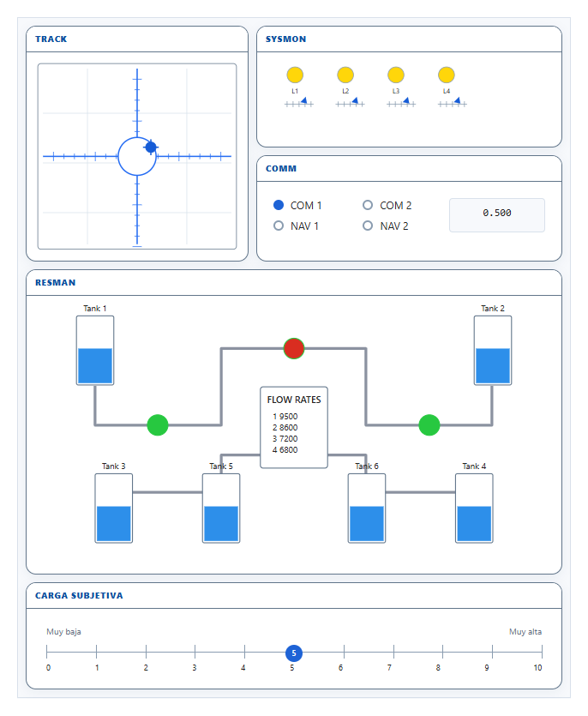
Público Clasificado
Preparar OpenMATB
La consola configura el entorno de cuatro tareas.
La vista previa permite revisar la presentación antes de ejecutar.
El entorno de tareas se ejecuta en OpenMATB.
Notes:
GUION ORAL (35 s)
La preparación de OpenMATB conecta el escenario con el entorno de tareas de escritorio. La vista previa permite revisar cómo se organizan los paneles antes de iniciar una sesión. Es necesario distinguir esta preparación en el navegador de la presentación efectiva de estímulos y la captura en OpenMATB. La apariencia forma parte del contexto de medición y debe conservarse junto con el resto de parámetros cuando se comparan sesiones.
APOYO Y FUENTES
webui/frontend/src/app/openmatb/appearance/page.tsx; componentes AppearanceWorkbench; README.es.md.

Slide 14
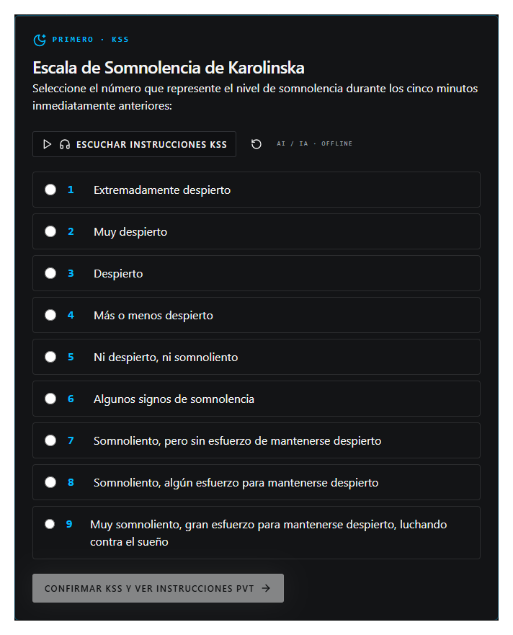
Público Clasificado
Somnolencia y vigilancia
KSS precede a las instrucciones del PVT.
La secuencia enlaza preparación, actividad y cierre.
Participante de demostración; sin datos humanos.
Notes:
GUION ORAL (35 s)
La secuencia KSS y PVT registra primero la somnolencia percibida y después presenta las instrucciones de vigilancia. En la pantalla se utiliza un código sintético creado para esta demostración. Este ejemplo ilustra cómo se conserva el orden de administración y se vincula la actividad con una ocasión de medición. El PVT constituye una actividad adicional de vigilancia; su resultado debe interpretarse dentro del protocolo y de la calidad temporal documentada.
APOYO Y FUENTES
webui/frontend/src/app/pvt/page.tsx; webui/frontend/e2e/participant-journey.spec.ts; [6] para KSS.

Slide 15
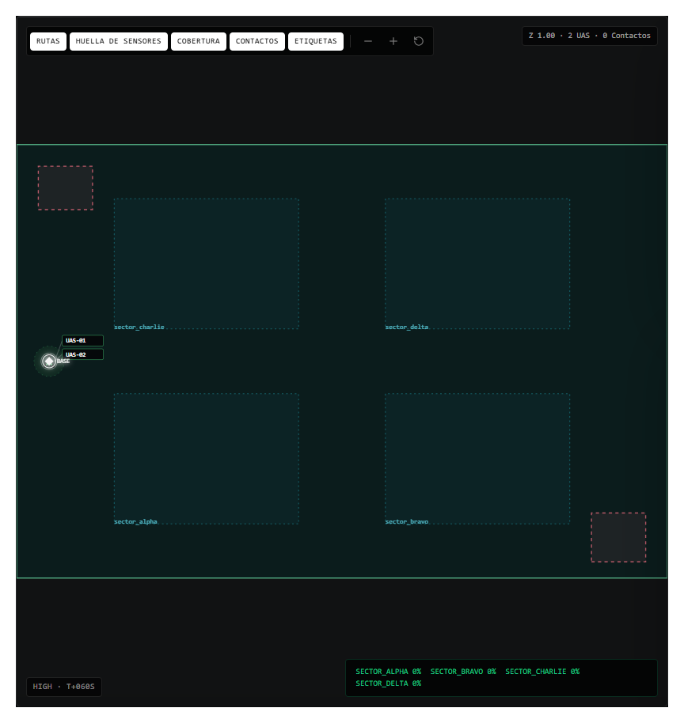
Público Clasificado
Supervisar una misión
El módulo sUAS integra mapa, flota, alertas y controles.
La captura procede de una prueba técnica sintética.
El registro conserva eventos para revisión posterior.
Notes:
GUION ORAL (40 s)
El módulo sUAS ofrece una tarea distinta, centrada en supervisión de una misión sintética. El investigador puede observar el mapa, la flota y las alertas, mientras el sistema registra los eventos. La captura corresponde al modo técnico y conserva esa identificación en pantalla. Es una demostración del entorno de supervisión. Su relación con el rendimiento en personas y su comparabilidad con las tareas OpenMATB requieren diseños específicos.
APOYO Y FUENTES
webui/frontend/e2e/technical-test.spec.ts; webui/frontend/src/app/mission/test/page.tsx; README.es.md.

Slide 16
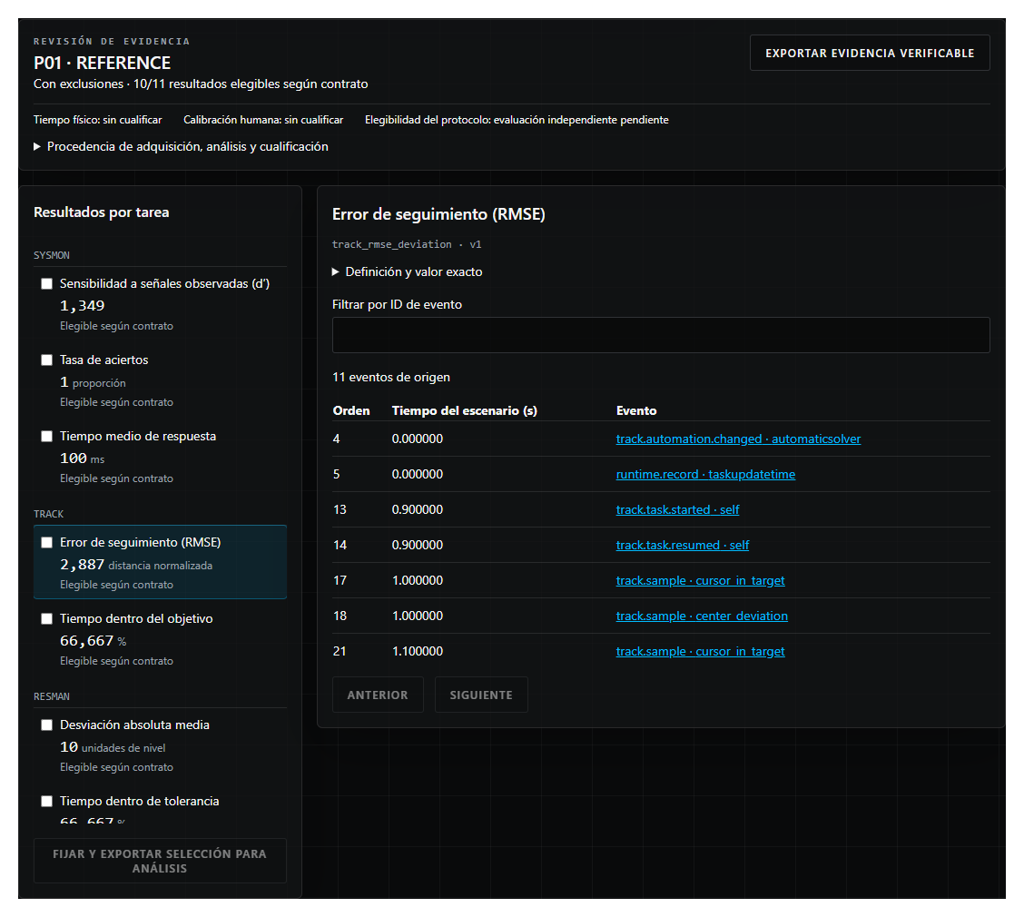
Público Clasificado
Revisar la evidencia
La carga pareada reúne manifiestos, eventos y observaciones temporales.
La consola enlaza cada métrica con su evidencia.
Ejemplo sintético de referencia.
Notes:
GUION ORAL (40 s)
La revisión comienza con los archivos que documentan la captura. El paquete pareado reúne manifiestos, eventos y observaciones temporales. La consola permite abrir una métrica y seguir los eventos que contribuyen a su cálculo. En esta demostración se utiliza el generador sintético de referencia del repositorio. Esta trazabilidad permite comprobar reglas y transformaciones sin presentar sus valores como resultados de participantes.
APOYO Y FUENTES
webui/frontend/e2e/evidence.spec.ts; matb_integration/evidence/reference.py.

Slide 17
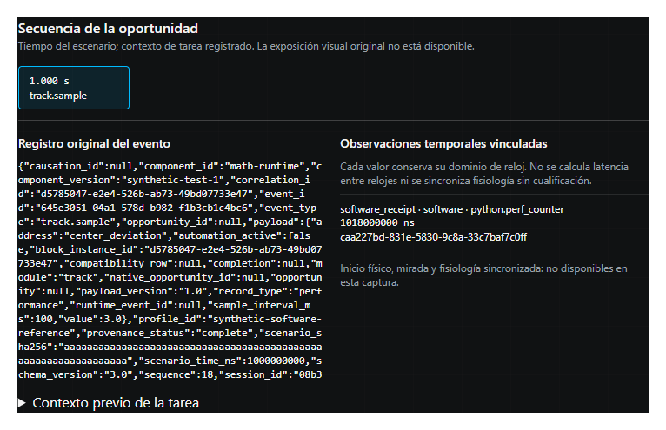
Público Clasificado
Del evento al resultado
La revisión conserva el evento y su base temporal.
Los motivos de elegibilidad permanecen visibles.
La evidencia puede exportarse para recomputación.
Notes:
GUION ORAL (40 s)
La inspección a nivel de evento muestra de dónde procede un resultado y cuál es su base temporal. Cuando una métrica requiere evidencia adicional, la aplicación mantiene visibles los motivos de elegibilidad. El paquete exportable permite revisar integridad y recomputación fuera de la consola. Este paso conecta el registro original con la interpretación científica y facilita detectar diferencias entre una observación de software y el inicio físico de un estímulo.
APOYO Y FUENTES
webui/frontend/e2e/evidence.spec.ts; matb_integration/evidence; docs/research/qualification-workflow.md.

Slide 18
Público Clasificado
Del registro al análisis longitudinal
Escenario → eventos → métricas versionadas.
Persona → visita → bloque → condición.
RTLX: media de 6 respuestas (0–10) × 10.
Revisar calidad antes de comparar trayectorias.
Notes:
GUION ORAL (50 s)
La cadena de análisis parte del escenario y conserva la relación entre manifiestos, eventos y métricas. Un ejemplo es RTLX: con seis respuestas completas de cero a diez, se calcula la media y se multiplica por diez para obtener el índice de cero a cien. El análisis longitudinal organiza esas observaciones por persona, visita, bloque y condición. Antes de comparar trayectorias se revisan la calidad, los datos faltantes y la elegibilidad. Los valores de demostración mostrados en la consola no se incorporan al estudio.
APOYO Y FUENTES
CEINNA/guion/diapositivas.md, láminas 9 y 11; matb_integration/log_converter.py; docs/research/scientific-foundation-v2.md.

Slide 19
Público Clasificado
Estado de la evidencia y siguiente etapa
CEINNA: verificaciones con datos sintéticos.
EMAVI: recorrido de interfaces reales.
Calificar tiempo físico y respuesta humana.
Siguiente etapa: ejecutar y analizar visitas.
Notes:
GUION ORAL (45 s)
El paquete CEINNA documentó verificaciones técnicas de generación, integridad y conversión con datos sintéticos. Esta presentación añade un recorrido visual de interfaces reales. Las clases de evidencia conservan sus preguntas: reproducibilidad del software, temporización física del equipo, respuesta humana y estabilidad entre sesiones. Cada una requiere su propio procedimiento. La siguiente etapa del estudio es ejecutar las visitas previstas y analizar las observaciones con sus condiciones de adquisición y calidad.
APOYO Y FUENTES
CEINNA/evidencia/verificacion_tecnica/resultado_verificacion.json: ejecución histórica del 21-09-2026, commit fd5e1318; revisión EMAVI identificada por su propio commit y fecha.

Slide 20
Público Clasificado
Conclusiones
Documentar la demanda experimental.
Vincular configuración, evento y métrica.
Revisar calidad y procedencia del registro.
Seguir la trayectoria de cada persona.
Notes:
GUION ORAL (40 s)
El diseño conecta cuatro elementos: una demanda documentada, un registro trazable, métricas explícitas y seguimiento de cada persona. La consola facilita organizar ese proceso desde la preparación hasta la revisión. ASTRA aporta el contexto longitudinal donde se estudiará la respuesta multitarea. La demostración deja visibles los pasos y la procedencia necesarios para interpretar después los datos del estudio.
APOYO Y FUENTES
Síntesis del diseño y del recorrido de la aplicación; no inferencia sobre eficacia o validez clínica.

Slide 21
Público Clasificado
Referencias I
[1] Cegarra et al. (2020). OpenMATB.
[2] Pontiggia, Gomez-Mérino et al. (2024). MATB y niveles de carga mental.
[3] Pontiggia, Fabries et al. (2024). Hipoxia, restricción de sueño y carga.
Notes:
GUION ORAL (10 s)
Las referencias completas y su aplicación están disponibles en el documento de apoyo.
APOYO Y FUENTES
Referencias_APA.md, referencias 1–3; verificación heredada de CEINNA.

Slide 22
Público Clasificado
Referencias II
[4] Tortello et al. (2020). Estimación temporal en la Antártida.
[5] Vogl et al. (2024). USAARL MATB.
[6] Laverde-López et al. (2022). Validación colombiana de KSS.
Notes:
GUION ORAL (10 s)
Estas fuentes sustentan las tareas, las decisiones metodológicas y las medidas complementarias.
APOYO Y FUENTES
Referencias_APA.md, referencias 4–6; verificación heredada de CEINNA.

Slide 23
Políticas de Privacidad
Información Calificada
El contenido de ésta presentación es propiedad de la Fuerza Aérea Colombiana. Es para uso exclusivo del destinatario y puede contener información que goza de reserva legal. Por lo tanto, no es de carácter público. Se informa que, cualquier uso, difusión, distribución, duplicado, copiado, revisión, retransmisión o diseminación de esta comunicación, así como, cualquier acción que se tome respecto a la información contenida, por personas o entidades diferentes al propósito original de la misma, no esta autorizado.
Público Clasificado
Notes:
GUION ORAL (0 s)
El aviso de privacidad se reitera antes del cierre institucional.
APOYO Y FUENTES
Plantilla FAC, diapositiva 4.

Slide 24
Notes:
GUION ORAL (0 s)
Espacio para preguntas.
APOYO Y FUENTES
Plantilla FAC, diapositiva 12.

